Slide 1
Пошаговая подготовка учебного курса на базе 1С:ERP
Мироненко Андрей Александрович, руководитель поддержки ключевых проектов 1С:ERP, фирма «1С»

Slide 2
Содержание
Примеры учебных курсов
Цель подготовки учебных курсов, типы курсов
Шаги подготовки учебного курса
Материалы учебного курса
Варианты преподавания

Slide 3
Примеры учебных курсов по 1С:ERP
Вводные курсы:
Экосистема фирмы 1С
Обзорные курсы:
Экономика предприятия
Управление цепями поставок
Управление производством
………
Отраслевые курсы:
Автоматизация пищеварительной отрасли
Автоматизация машиностроения и приборостроения
Внедренческие курсы:
Выполнение проекта внедрения
Сопровождение внедренной системы

Slide 4
Экосистема: План учебного курса
История компании
Платформа 1С:Предприятие и её возможности
Обзор основных конфигураций фирмы «1С»
Сервисы предоставляемые фирмой «1С» своим клиентам
Партнеры фирмы «1С»
Специалисты 1С и их подготовка
Технологии автоматизации и сопровождения от фирмы «1С»

Slide 5
Экономика предприятия: содержание
Виды учета 1С:ERP – их назначение
Принципы организации управленческого учета
Настройки регламентированного (бухгалтерского и налогового) учета
Настройка учета расходов и производственной себестоимости
Настройка учета доходов

Slide 6
Автоматизация машиностроения: содержание
Основные процессы предприятия подобного типа
Учет и отчетность
Финансовое планирование
КТПП и основные справочники
Методики управления производством (ОКП, бережливое производство)
Управление материальными потоками
Управление трудовыми ресурсами
ТОиР

Slide 7
Выполнение проекта внедрения: содержание
Ход проектных работ
Типовые проектные документы
Инструменты контроля проектных работ
Инструменты организации проектного документооборота

Slide 8
Шаги подготовки учебного курса
Разработка концепции курса:
О чем курс
Для кого курс
Зачем он нужен
Разработка плана занятий
Подготовка учебной базы 1С:ERP c «замкнутым» демопримером
Подготовка презентационных материалов
Подготовка заданий на проверку знаний

Slide 9
Концепция курса Экосистема 1С
О чем курс:
Об истории фирмы 1С
О том чем занимается фирма 1С,
Какие продукты производятся и чем они интересны потребителям
Как устроены продукты
Какие перспективы
Для кого этот курс:
Для непрофильных сотрудников и руководителей, которые не знают что такое «1С», но хотят разбираться в предмете
Для руководителей бизнеса, которые хотели бы выбрать инструменты для автоматизации и способ автоматизации
Зачем курс нужен слушателям:
Чтобы понимать профильных специалистов, подрядчиков и то что они предлагают
Notes:
Сценарий показа сегментов:
Показать какие сегменты есть
Создать сегмент с объемом выручки свыше 500 рублей с периодическим обновлением
Продать клиенту что-то – показать как меняются сегменты

Slide 10
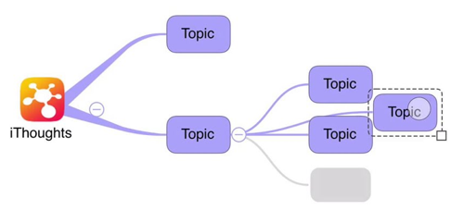
Разработка плана занятий
Укрупненный план «по главам»
Изучение существующих материалов на тему курса:
Статьи
Книги,
Видеоролики
Существующие курсы и вебинары
Декомпозиция глав до нужного уровня
деталей (кейсов, которые будут
демонстрироваться)

Slide 11
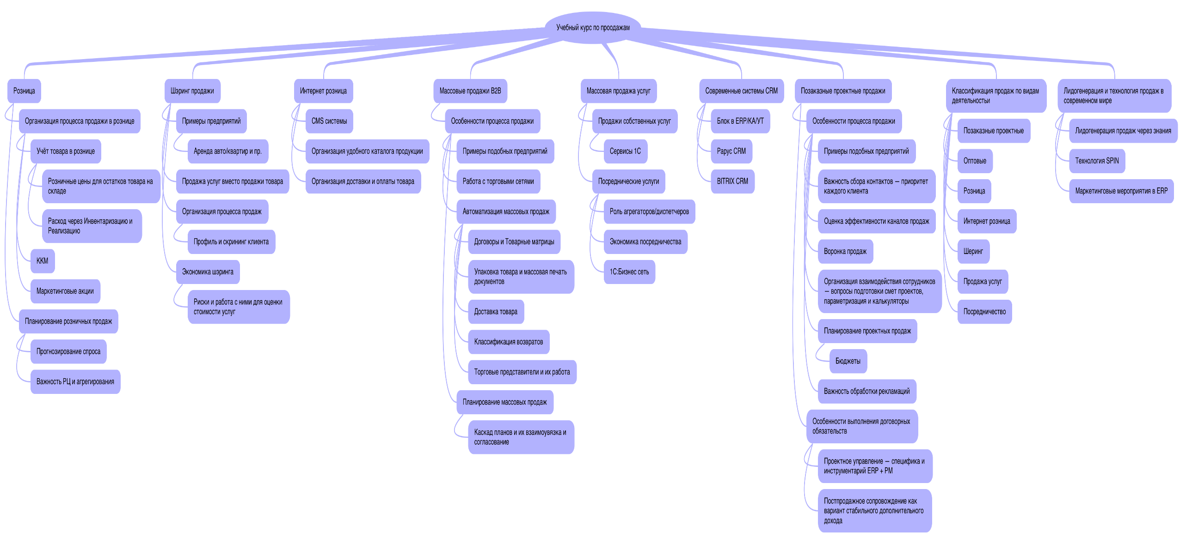
Пример декомпозиции плана курса

Slide 12
Подготовка учебной базы
Настройка системы под заданный набор кейсов
Внесение необходимой справочной информации
Создание демопримеров документов для «окружения» кейсов
Описание сценариев демокейсов в терминах объектов конфигурации:
Что делаем (жизненная ситуация)
С чем работаем
В какой последовательности работаем
Создание вспомогательных обработок для очистки/перенастройки/обработки демоданных

Slide 13
Подготовка презентационных материалов
Создание презентаций под сценарии демокейсов:
Максимальная визуализация
Анимация

Slide 14
Подготовка презентационных материалов
Проработка вспомогательных инструментов:
Видеоролики с демонстрацией процессов/оборудования
Вспомогательные программы (Excel, Paint, …)
Дополнительные материалы для изучения

Slide 15
Рекомендации по подготовке презентаций
Минимум текста на слайдах, картинки лучше

Slide 16
Рекомендации по подготовке презентаций
Лучше два слайда, чем один
перегруженный

Slide 17
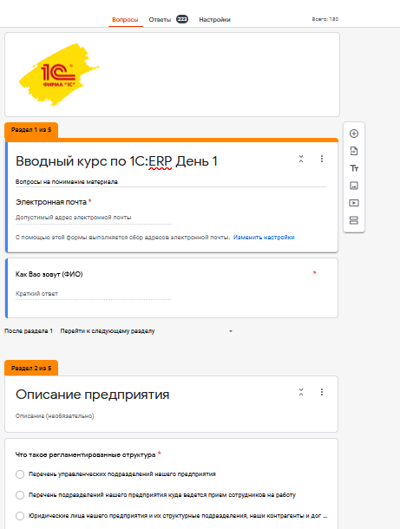
Домашние задания
Тесты на знания
Придумать свой практический кейс:
Описать виртуальное предприятие и чем оно занимается
Описать его структуру (подразделения/склады….)
На примере этого виртуального предприятия разбирать практические кейсы:
Планирование сбыта
Планирование закупок
Планирование…….
Учетные операции

Slide 18
Используемые инструменты
1C
iThoughts
PowerPoint
Visio
Excel, Word

Slide 19
Пошаговая подготовка учебного курса на базе 1С:ERP
Мироненко Андрей Александрович, руководитель поддержки ключевых проектов 1С:ERP, фирма «1С»

